Slide 1

Почему ему
больше,
чем мне?
Справедливость
и щедрость
Сравнение себя
с другими
12–15 лет · 45 минут
Мф. 20:1–16
Notes:
Этап 1. 2 мин.
Реплика: Другому достался новый набор красок. Я смотрю на свой и думаю: почему ему больше? Что я сейчас знаю, а что только предполагаю? Послушаем историю, в которой первые работники ожидали большего.
Как провести: Назовите вымышленный случай с подарком. Каждый молча замечает первое чувство. Не собирайте личные признания; переходите к чтению.
Вопрос: О чём я думаю сначала: о своей нужде или о том, что получил другой?
Ориентир: Чувство можно заметить. Вывод «меня ценят меньше» требует проверки. Сегодня разбираем обещания, щедрость и сравнение.
Ритм: 1 минута — случай; 1 минута — личный выбор и переход.
Источник: https://bible.by/syn/40/20/. Синодальный перевод — общественное достояние. Полное Мф. 20:1–16. Сценка по притче, пять представителей не означают общее число работников. Пять приглашений, плата от последних к первым, каждому по динарию. Первым договор исполнили. Притча о Царстве Небесном и милости, не универсальное правило оплаты или оценок. Современные случаи и молитва авторские. Крест православный восьмиконечный, иконы не изображены. Учителю: https://azbyka.ru/otechnik/Feofilakt_Bolgarskij/tolkovanie-na-evangelie-ot-matfeja/20.

Slide 2
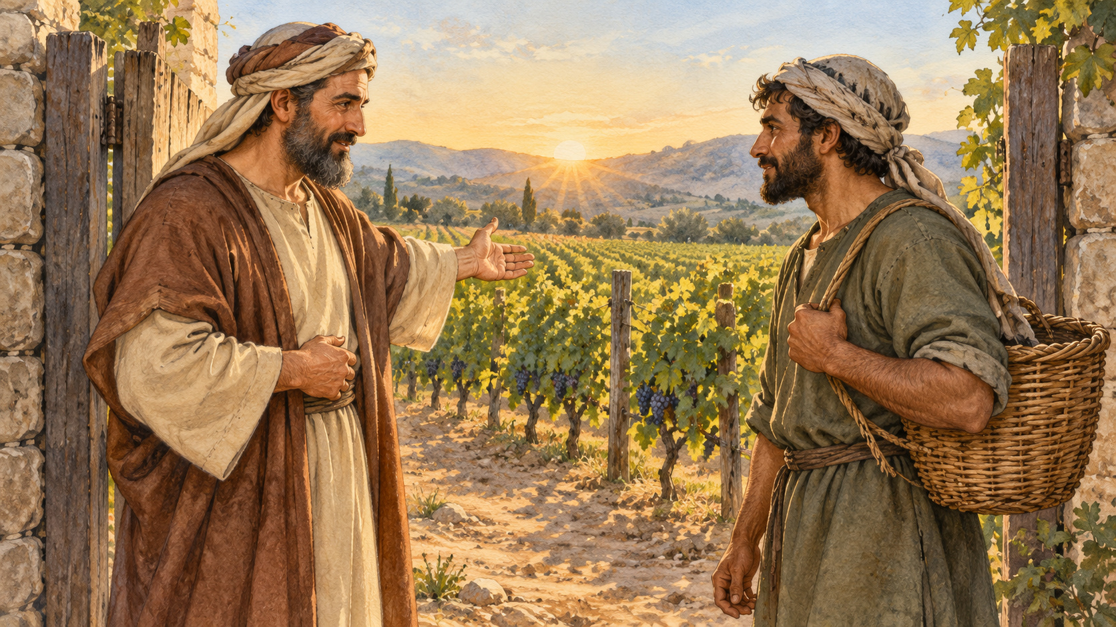
Работники в винограднике
Мф. 20:1–16.
Рано утром.
Третий час.
Шестой час.
Девятый час.
Одиннадцатый час.
Читаем всю притчу.
После всех шестнадцати стихов сразу сценка.
02
Notes:
Этап 2. 3 мин.
Реплика: Прочитаем Мф. 20:1–16 целиком. Услышим все пять выходов хозяина и порядок выплаты. Сразу после чтения разыграем притчу.
Как провести: Прочитайте все 16 стихов без промежуточного обсуждения. Семь участников заранее получают роли. Ведущий читает слова рассказчика и заключение Христа. Затем сразу начинайте сценку.
Вопрос: Задание слушателям: запомнить договор, поздний ответ работников и порядок платы.
Ориентир: Рано утром договорились по динарию; затем были третий, шестой, девятый и одиннадцатый часы. Последних никто не нанял. Вечером платят от последних к первым.
Ритм: 2,5 минуты — чтение; 30 секунд — переход.
Полный выбранный отрывок Мф. 20:1–16. Синодальный перевод.
1. Ибо Царство Небесное подобно хозяину дома, который вышел рано поутру нанять работников в виноградник свой
2. и, договорившись с работниками по динарию на день, послал их в виноградник свой;
3. выйдя около третьего часа, он увидел других, стоящих на торжище праздно,
4. и им сказал: «идите и вы в виноградник мой, и что следовать будет, дам вам». Они пошли.
5. Опять выйдя около шестого и девятого часа, сделал то же.
6. Наконец, выйдя около одиннадцатого часа, он нашёл других, стоящих праздно, и говорит им: «что вы стоите здесь целый день праздно?»
7. Они говорят ему: «никто нас не нанял». Он говорит им: «идите и вы в виноградник мой, и что следовать будет, получите».
8. Когда же наступил вечер, говорит господин виноградника управителю своему: «позови работников и отдай им плату, начав с последних до первых».
9. И пришедшие около одиннадцатого часа получили по динарию.
10. Пришедшие же первыми думали, что они получат больше, но получили и они по динарию;
11. и, получив, стали роптать на хозяина дома
12. и говорили: «эти последние работали один час, и ты сравнял их с нами, перенёсшими тягость дня и зной».
13. Он же в ответ сказал одному из них: «друг! я не обижаю тебя; не за динарий ли ты договорился со мною?
14. возьми своё и пойди; я же хочу дать этому последнему то же, что и тебе;
15. разве я не властен в своём делать, что хочу? или глаз твой завистлив оттого, что я добр?»
16. Так будут последние первыми, и первые последними, ибо много званых, а мало избранных.
Источник: https://bible.by/syn/40/20/. Синодальный перевод — общественное достояние. Полное Мф. 20:1–16. Сценка по притче, пять представителей не означают общее число работников. Пять приглашений, плата от последних к первым, каждому по динарию. Первым договор исполнили. Притча о Царстве Небесном и милости, не универсальное правило оплаты или оценок. Современные случаи и молитва авторские. Крест православный восьмиконечный, иконы не изображены. Учителю: https://azbyka.ru/otechnik/Feofilakt_Bolgarskij/tolkovanie-na-evangelie-ot-matfeja/20.

Slide 3
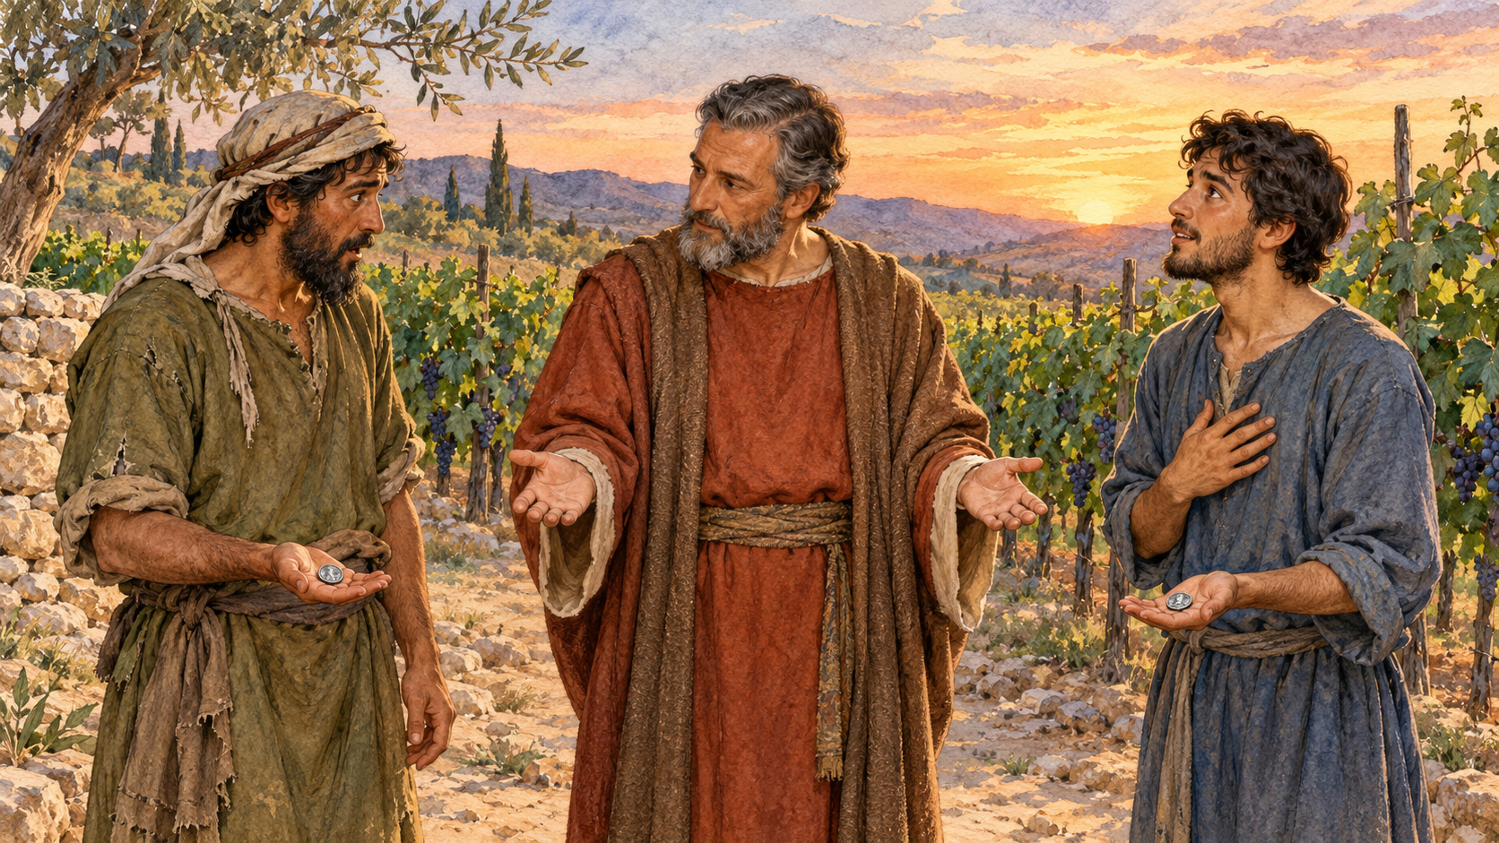
Динарий каждому
Пять приглашений.
Плата с последних.
Каждому по динарию.
Первые ждут большего.
Ответ хозяина.
Семь ролей. Обсуждение после финала.
03
Notes:
Этап 3. 7 мин.
Реплика: Хозяин зовёт работников в разное время. Управитель платит начиная с последних. Первые ждут большего, хотя договорились на один динарий. Сыграем историю до ответа хозяина и заключения Христа.
Как провести: Семь ролей: хозяин, управитель, пять представителей времени найма. По приложению сыграйте все выходы, оплату, ропот и ответ. Пять работников представляют группы; текст не называет общего числа людей. Обсуждение после финала.
Вопрос: Наблюдаем: что обещали первым и как чужая плата изменила их ожидание?
Ориентир: Каждый представитель получает один одинаковый жетон. Первому не уменьшили договорённую плату. Последнему дали столько же. Не добавляйте примирение или наказание, о которых притча не рассказывает.
Ритм: 3 минуты — пять выходов; 2 минуты — плата; 2 минуты — ропот, ответ и заключение.
Сценка по притче: семь ролей, пять представителей времени найма:
Начало и утренний договор: Семь ролей: хозяин, управитель и пять работников по времени найма. Каждый работник представляет группу; всего работников в притче не подсчитываем. Ведущий читает повествование. Рано утром хозяин договаривается с первым по динарию на день и посылает в виноградник. Первый принимает договор и начинает работу.
Третий, шестой и девятый часы: Около третьего часа хозяин приглашает следующего: «идите и вы в виноградник мой, и что следовать будет, дам вам». Работник присоединяется. Ведущий объявляет шестой час, затем девятый: хозяин делает то же, каждый соответствующий представитель начинает работу. Между выходами показываем течение дня, не останавливая сценку для обсуждения.
Одиннадцатый час: Хозяин находит последнего: «что вы стоите здесь целый день праздно?» Представитель отвечает: «никто нас не нанял». Хозяин: «идите и вы в виноградник мой, и что следовать будет, получите». Последний идёт работать. Причину не подменяем ленью или опозданием.
Вечер и плата: Хозяин управителю: «позови работников и отдай им плату, начав с последних до первых». Управитель приглашает в порядке: одиннадцатый, девятый, шестой, третий, раннее утро. Каждый из пяти представителей получает один одинаковый жетон. Ведущий читает ст. 9–10: пришедшие около одиннадцатого часа получают по динарию; первые думают получить больше, но получают тоже по динарию.
Ропот и ответ: Первый от имени ропщущих: «эти последние работали один час, и ты сравнял их с нами, перенёсшими тягость дня и зной». Хозяин: «друг! я не обижаю тебя; не за динарий ли ты договорился со мною? возьми своё и пойди; я же хочу дать этому последнему то же, что и тебе; разве я не властен в своём делать, что хочу? или глаз твой завистлив оттого, что я добр?»
Заключение: Ведущий читает слова Христа: «Так будут последние первыми, и первые последними, ибо много званых, а мало избранных». На этом сценка заканчивается; только теперь обсуждение. Не придумываем ответ работников после слов хозяина.
Источник: https://bible.by/syn/40/20/. Синодальный перевод — общественное достояние. Полное Мф. 20:1–16. Сценка по притче, пять представителей не означают общее число работников. Пять приглашений, плата от последних к первым, каждому по динарию. Первым договор исполнили. Притча о Царстве Небесном и милости, не универсальное правило оплаты или оценок. Современные случаи и молитва авторские. Крест православный восьмиконечный, иконы не изображены. Учителю: https://azbyka.ru/otechnik/Feofilakt_Bolgarskij/tolkovanie-na-evangelie-ot-matfeja/20.

Slide 4
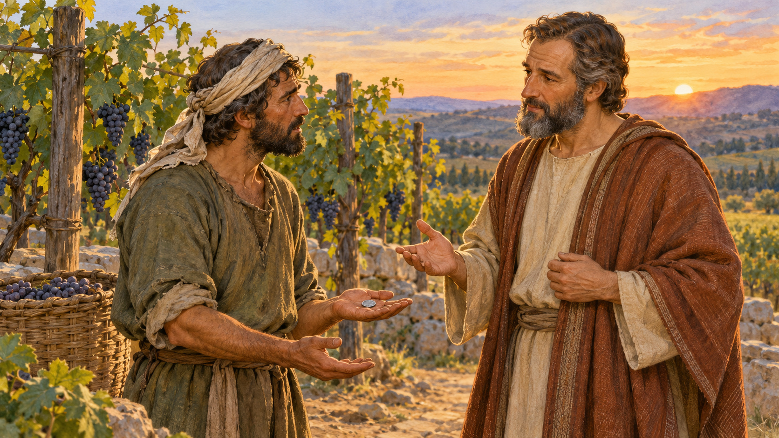
Обещание и ожидание
Что мне обещали?
Что я получил?
Чего стал ожидать?
«Я не обижаю тебя».
«Я добр».
Мф. 20:13, 15.
Хозяин выполнил договор и проявил щедрость.
04
Notes:
Этап 4. 3 мин.
Реплика: В притче последнему дали не больше монет: каждому по динарию. Но первые трудились дольше. Что им обещали? Что они получили? Чего стали ждать, увидев чужую плату?
Как провести: Выслушайте два ответа, каждый с опорой на стих. Затем прочитайте ст. 13–15. Объясните начало «Царство Небесное»: Божью милость нельзя требовать как превосходство над другим.
Вопрос: Что изменилось у первого работника: обещание хозяина или его ожидание?
Ориентир: Обещание выполнено. Изменилось ожидание: первые думали получить больше. Хозяин добр к последним. Притча зовёт принимать Божью милость и не роптать на добро другому.
Ритм: 1 минута — два ответа; 1 минута — ст. 13–15; 1 минута — смысл.
Источник: https://bible.by/syn/40/20/. Синодальный перевод — общественное достояние. Полное Мф. 20:1–16. Сценка по притче, пять представителей не означают общее число работников. Пять приглашений, плата от последних к первым, каждому по динарию. Первым договор исполнили. Притча о Царстве Небесном и милости, не универсальное правило оплаты или оценок. Современные случаи и молитва авторские. Крест православный восьмиконечный, иконы не изображены. Учителю: https://azbyka.ru/otechnik/Feofilakt_Bolgarskij/tolkovanie-na-evangelie-ot-matfeja/20.

Slide 5
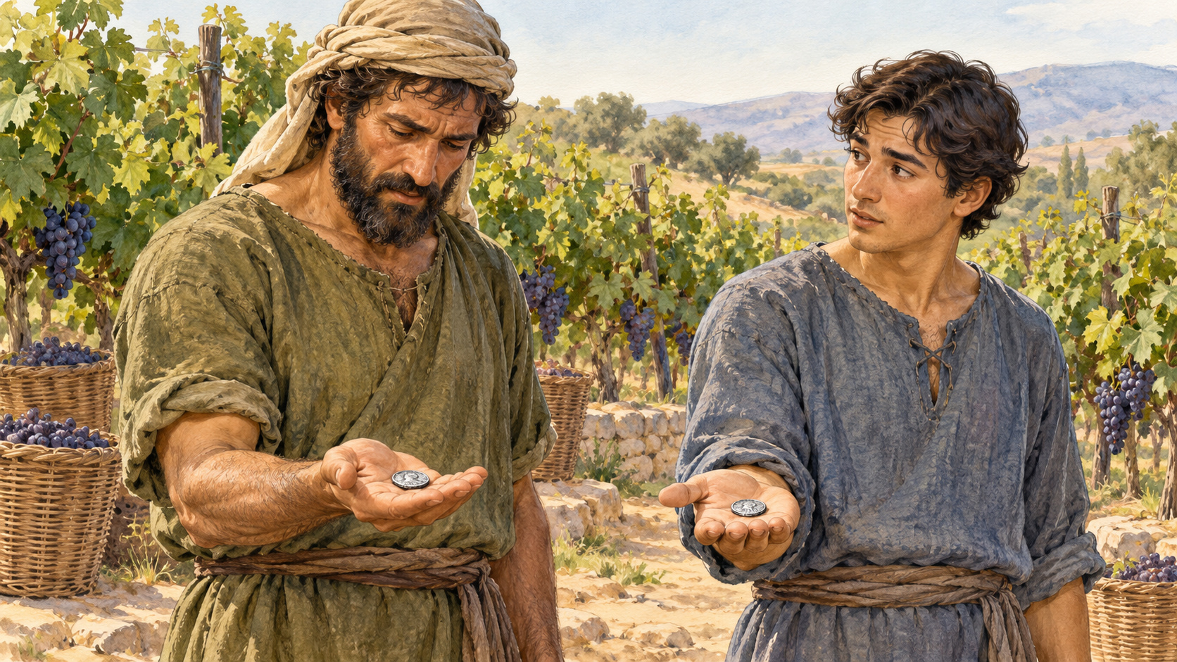
Порядок событий
Договор утром.
Новые приглашения.
Плата с последних.
Ропот и ответ.
«Никто нас не нанял».
Где появилось ожидание?
Четыре карточки и два поля записи.
05
Notes:
Этап 5. 4 мин.
Реплика: Разложите четыре карточки истории. На каждом месте скажите, что было фактом, а где появилось ожидание. Почему важно помнить слова «никто нас не нанял»?
Как провести: Пары получают четыре перемешанные карточки. Собирают порядок и в двух полях отмечают обещание первым и их новое ожидание. Одна пара объясняет финал.
Вопрос: Можно ли назвать поздних работников ленивыми по этому тексту?
Ориентир: Текст даёт их объяснение: никто не нанял. Не заменяйте его выдуманными причинами. Порядок: утренний договор; новые приглашения; плата с последних; ропот и ответ.
Ритм: 2 минуты — порядок; 1 минута — запись; 1 минута — объяснение.
Источник: https://bible.by/syn/40/20/. Синодальный перевод — общественное достояние. Полное Мф. 20:1–16. Сценка по притче, пять представителей не означают общее число работников. Пять приглашений, плата от последних к первым, каждому по динарию. Первым договор исполнили. Притча о Царстве Небесном и милости, не универсальное правило оплаты или оценок. Современные случаи и молитва авторские. Крест православный восьмиконечный, иконы не изображены. Учителю: https://azbyka.ru/otechnik/Feofilakt_Bolgarskij/tolkovanie-na-evangelie-ot-matfeja/20.

Slide 6
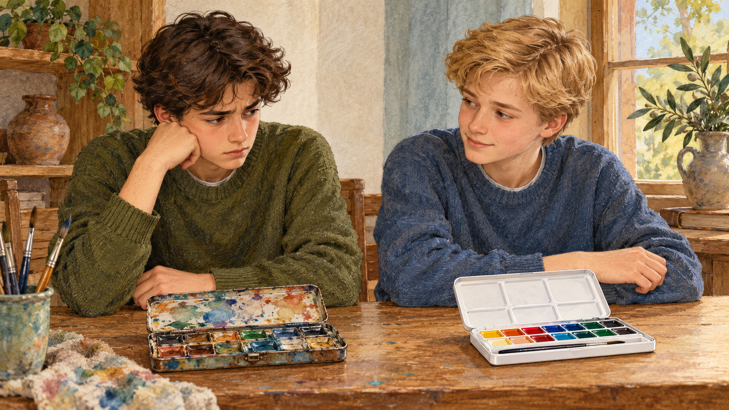
Щедрость или нарушенное обещание
Обещание нарушено.
Помощь или подарок.
Надо уточнить.
Шесть случаев.
Какое условие
меняет наш вывод?
Чужая помощь сама по себе не доказывает обиду.
06
Notes:
Этап 6. 4 мин.
Реплика: Не всякое различие означает обиду. Но нарушенное обещание можно и нужно спокойно прояснить. Разложите шесть случаев: «Обещание нарушено», «Помощь или подарок», «Надо уточнить».
Как провести: Пары читают условия шести карточек. Выбирают группу и объясняют хотя бы один случай. При отсутствии сведений называют вопрос, на который нужен ответ.
Вопрос: Как отличить «мне не дали обещанное» от «другому дали добро»?
Ориентир: Проверить конкретный договор и результат для себя. Чужая помощь или подарок сами по себе не доказывают, что мне причинили несправедливость. Если нарушили обещание, просить исправления без нападения на другого.
Ритм: 2 минуты — сортировка; 2 минуты — два объяснения.
Источник: https://bible.by/syn/40/20/. Синодальный перевод — общественное достояние. Полное Мф. 20:1–16. Сценка по притче, пять представителей не означают общее число работников. Пять приглашений, плата от последних к первым, каждому по динарию. Первым договор исполнили. Притча о Царстве Небесном и милости, не универсальное правило оплаты или оценок. Современные случаи и молитва авторские. Крест православный восьмиконечный, иконы не изображены. Учителю: https://azbyka.ru/otechnik/Feofilakt_Bolgarskij/tolkovanie-na-evangelie-ot-matfeja/20.

Slide 7
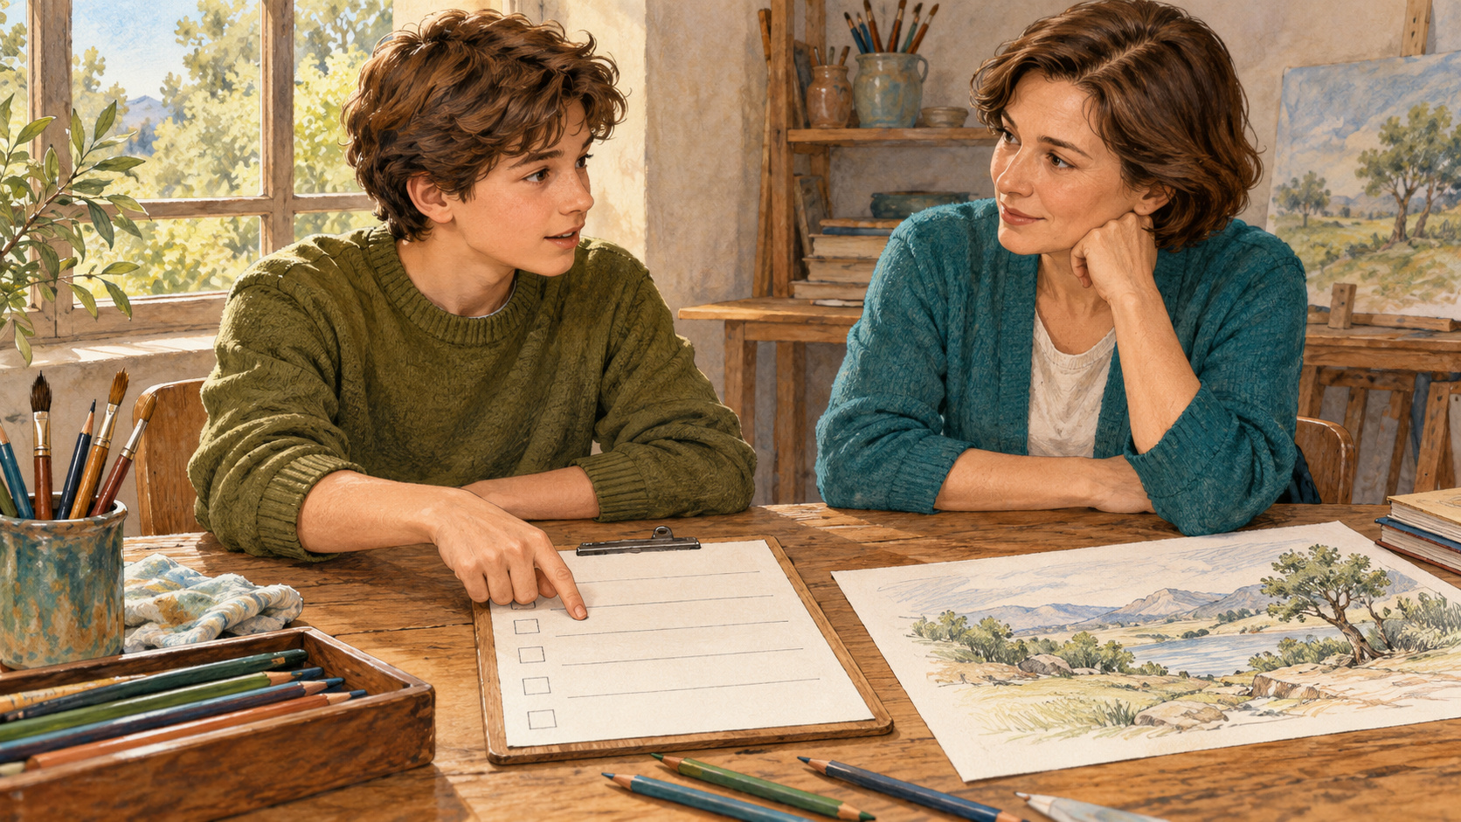
Разговор без упрёка
«Мне нужно…»
«Мы договаривались…»
«Можно уточнить…»
Партнёр повторяет,
как понял ответ.
Моя нужда не требует отменять чужой подарок.
07
Notes:
Этап 7. 4 мин.
Реплика: Вместо «его любят больше» попробуем сказать о своей нужде. Если обещание нарушено, назовём его. Если друг получил подарок, можно порадоваться и отдельно попросить о том, что нужно мне.
Как провести: Пары выбирают два случая со страницы 4. Один отвечает подростку, который сравнивает. Затем смена ролей. Слушатель повторяет, что понял: просьбу, поздравление или вопрос о фактах.
Вопрос: Как попросить нужное, не требуя забрать чужое?
Ориентир: «Мне нужны исправные краски. Можно обсудить, как их получить?» Или «Мы договаривались о десяти минутах, я получил пять. Когда можем закончить?» Чужой подарок не нужно отменять.
Ритм: 2 минуты — первая попытка; 2 минуты — смена ролей.
Источник: https://bible.by/syn/40/20/. Синодальный перевод — общественное достояние. Полное Мф. 20:1–16. Сценка по притче, пять представителей не означают общее число работников. Пять приглашений, плата от последних к первым, каждому по динарию. Первым договор исполнили. Притча о Царстве Небесном и милости, не универсальное правило оплаты или оценок. Современные случаи и молитва авторские. Крест православный восьмиконечный, иконы не изображены. Учителю: https://azbyka.ru/otechnik/Feofilakt_Bolgarskij/tolkovanie-na-evangelie-ot-matfeja/20.

Slide 8
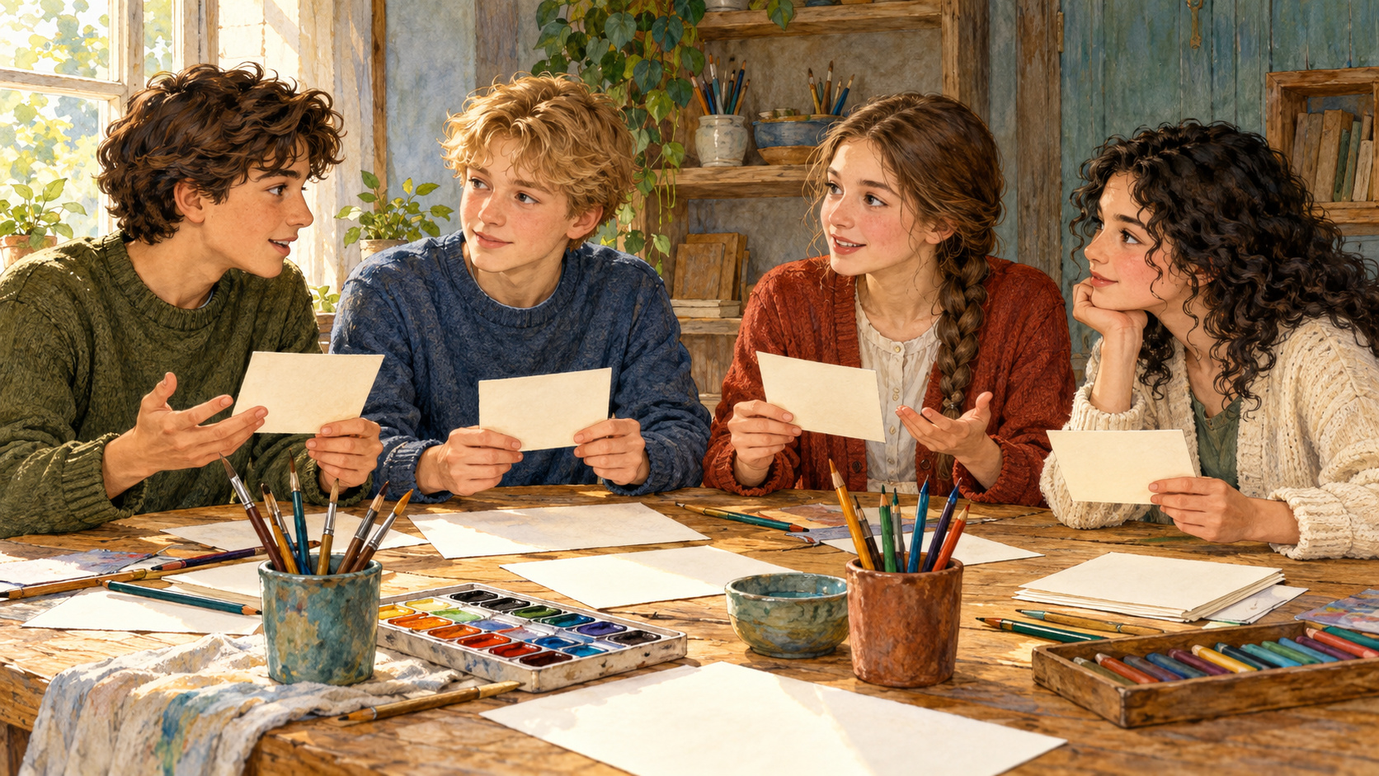
Новый набор для новичка
У Миши новый набор.
У Саши обычный.
Кто подарил набор?
Что обещали Саше?
Что ещё предстоит?
Услышьте четыре сведения.
Первый план. Новое условие прозвучит позже.
08
Notes:
Этап 8. 6 мин.
Реплика: На мастерской Миша получил новый набор красок. У Саши обычный. Саша говорит: «Значит, меня ценят меньше». У каждого в команде есть одно сведение. Услышите всех и составьте первый план.
Как провести: Команды по четыре читают отдельные сведения страницы 5. Записывают известное, неизвестное, вопрос учителю и доброе действие. Один представитель сообщает план. Новое условие пока у ведущего.
Вопрос: Какие сведения мешают поспешному выводу «его любят больше»?
Ориентир: Учитель обещал исправный базовый набор и десять минут обратной связи каждому. У Саши исправный набор и сохранённая очередь. Новый набор Мише подарил волонтёр отдельно. Своё время ещё нужно получить; можно уточнить очередь.
Ритм: 1 минута — сведения; 3 минуты — первый план; 2 минуты — сообщение и уточнение.
Четыре командных сведения:
1. Общее обещание: На мастерской учитель обещал каждому исправный базовый набор красок и десять минут обратной связи до конца занятия.
2. Что у Саши: У Саши исправный обычный набор. Его очередь на десять минут ещё впереди, учитель её сохранил. Новый набор у Миши вызывает мысль: «Меня ценят меньше». Время пока надо получить.
3. Откуда подарок: Миша впервые пришёл на мастерскую. Его личные краски высохли. Волонтёр отдельно подарил ему свой новый набор, не забирая материалы у остальных.
4. Что можно сделать: Можно уточнить очередь Саши, продолжать свой рисунок и помочь Мише освоиться. Чужой подарок не определяет ценность Саши. Для вывода о нарушении нужны конкретные факты.
Источник: https://bible.by/syn/40/20/. Синодальный перевод — общественное достояние. Полное Мф. 20:1–16. Сценка по притче, пять представителей не означают общее число работников. Пять приглашений, плата от последних к первым, каждому по динарию. Первым договор исполнили. Притча о Царстве Небесном и милости, не универсальное правило оплаты или оценок. Современные случаи и молитва авторские. Крест православный восьмиконечный, иконы не изображены. Учителю: https://azbyka.ru/otechnik/Feofilakt_Bolgarskij/tolkovanie-na-evangelie-ot-matfeja/20.

Slide 9
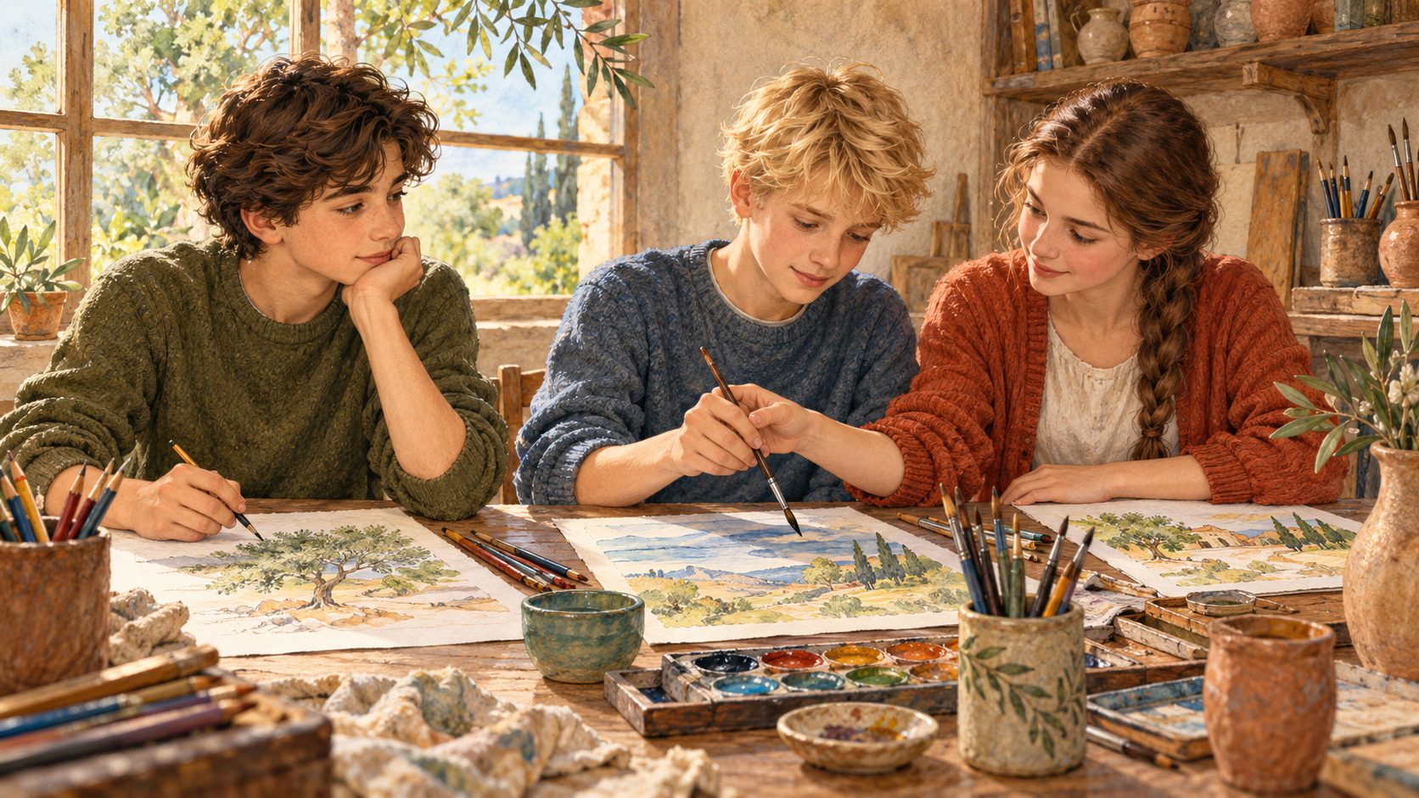
Когда обещание не выполнено
Саше обещали 10 минут.
Дали только 5.
Занятие закончилось.
Как попросить
оставшиеся 5 минут?
Нужно ли забирать
подарок у Миши?
Сохраните первый план. Добавьте второй.
09
Notes:
Этап 9. 3 мин.
Реплика: Новое условие: в конце Саше дали только пять минут обратной связи вместо обещанных десяти. Учитель сказал, что на сегодня всё. Нужно ли теперь молча терпеть? Нужно ли отнимать подарок у Миши?
Как провести: Команды сохраняют первый план и дописывают второй в последнем поле. Теперь есть конкретное невыполненное обещание. Назовите спокойную просьбу о недостающем времени и оставьте подарок Мише.
Вопрос: Как меняется план после нового факта?
Ориентир: «Мы договаривались о десяти минутах. Мне дали пять. Когда можно получить оставшиеся пять?» Не объяснять нарушенное обещание одной завистью и не требовать забрать чужие краски.
Ритм: 2 минуты — новый план; 1 минута — два коротких ответа.
Источник: https://bible.by/syn/40/20/. Синодальный перевод — общественное достояние. Полное Мф. 20:1–16. Сценка по притче, пять представителей не означают общее число работников. Пять приглашений, плата от последних к первым, каждому по динарию. Первым договор исполнили. Притча о Царстве Небесном и милости, не универсальное правило оплаты или оценок. Современные случаи и молитва авторские. Крест православный восьмиконечный, иконы не изображены. Учителю: https://azbyka.ru/otechnik/Feofilakt_Bolgarskij/tolkovanie-na-evangelie-ot-matfeja/20.

Slide 10
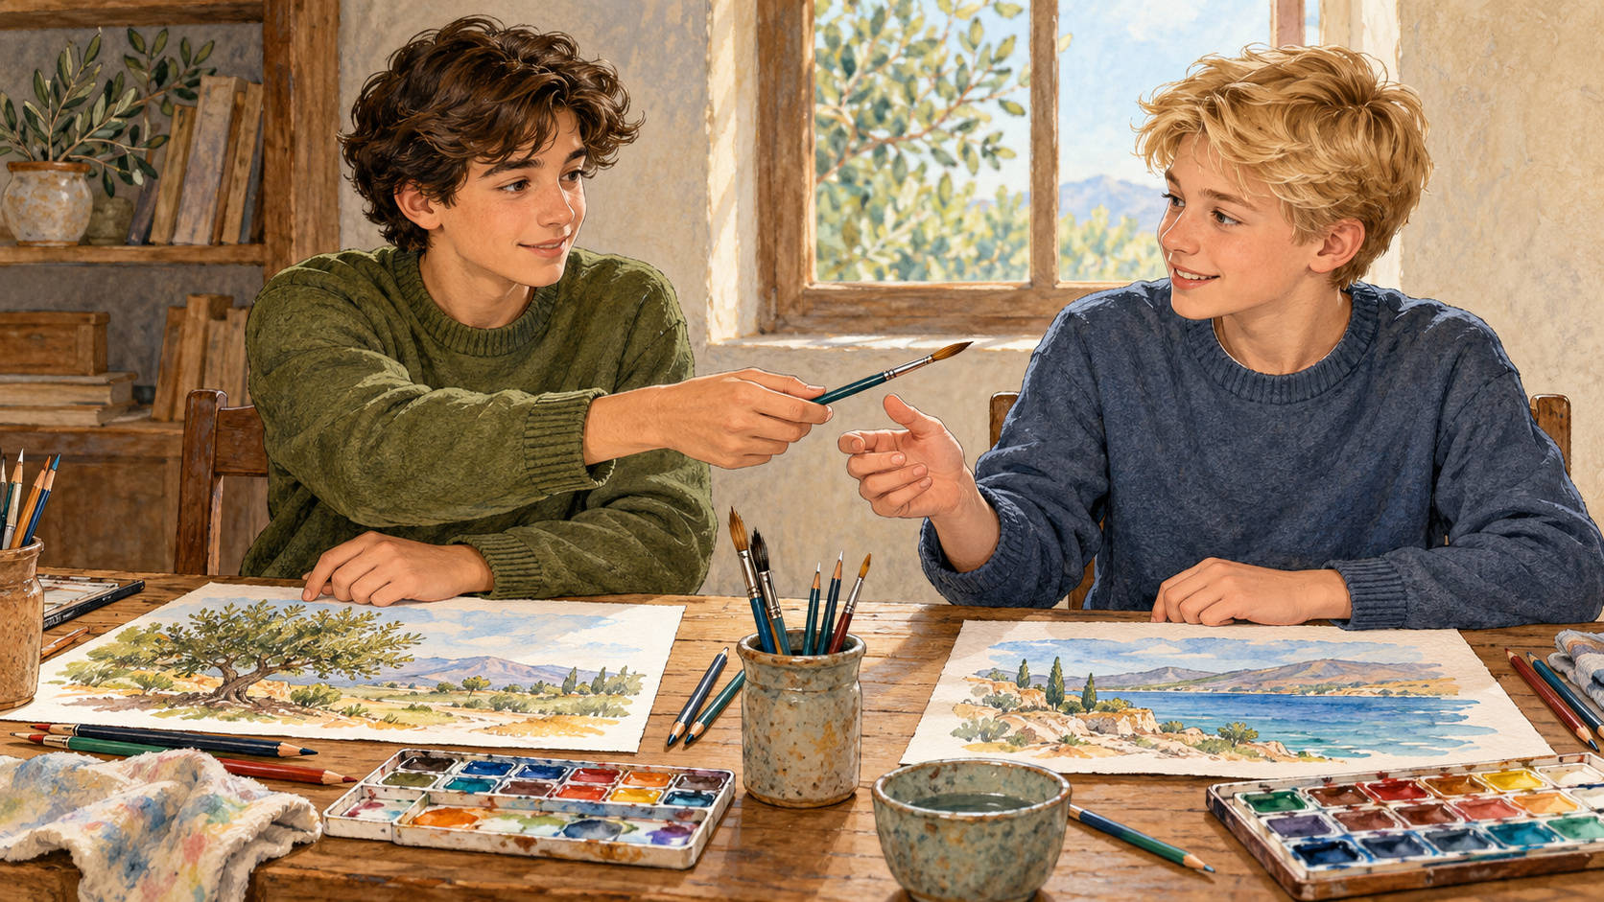
Моя просьба и чужая радость
«Мы договаривались
о десяти минутах.
Мне дали пять.
Когда можно закончить?»
Моя просьба учителю.
Моё доброе слово другу.
Моя помощь.
Просьба о справедливости и доброе отношение совместимы.
10
Notes:
Этап 10. 4 мин.
Реплика: Я могу попросить выполнить обещанное и одновременно сохранить доброе отношение к Мише. Проговорим просьбу учителю, затем добрую фразу другу или предложение помощи.
Как провести: В каждой паре первый произносит просьбу учителю, второй отвечает и повторяет её смысл. Затем смена ролей. В конце каждый называет одну фразу Мише или посильную помощь в мастерской.
Вопрос: Почему просьба о справедливости не должна превращаться в борьбу с чужим добром?
Ориентир: Моя нужда реальна; чужой подарок не её причина. Можно просить недостающие пять минут и помочь Мише освоиться. Не обещайте, что первое же обращение мгновенно решит всё; при необходимости уточните договорённость ещё раз.
Ритм: 2 минуты — просьбы в парах; 2 минуты — добрый ответ и помощь.
Источник: https://bible.by/syn/40/20/. Синодальный перевод — общественное достояние. Полное Мф. 20:1–16. Сценка по притче, пять представителей не означают общее число работников. Пять приглашений, плата от последних к первым, каждому по динарию. Первым договор исполнили. Притча о Царстве Небесном и милости, не универсальное правило оплаты или оценок. Современные случаи и молитва авторские. Крест православный восьмиконечный, иконы не изображены. Учителю: https://azbyka.ru/otechnik/Feofilakt_Bolgarskij/tolkovanie-na-evangelie-ot-matfeja/20.

Slide 11
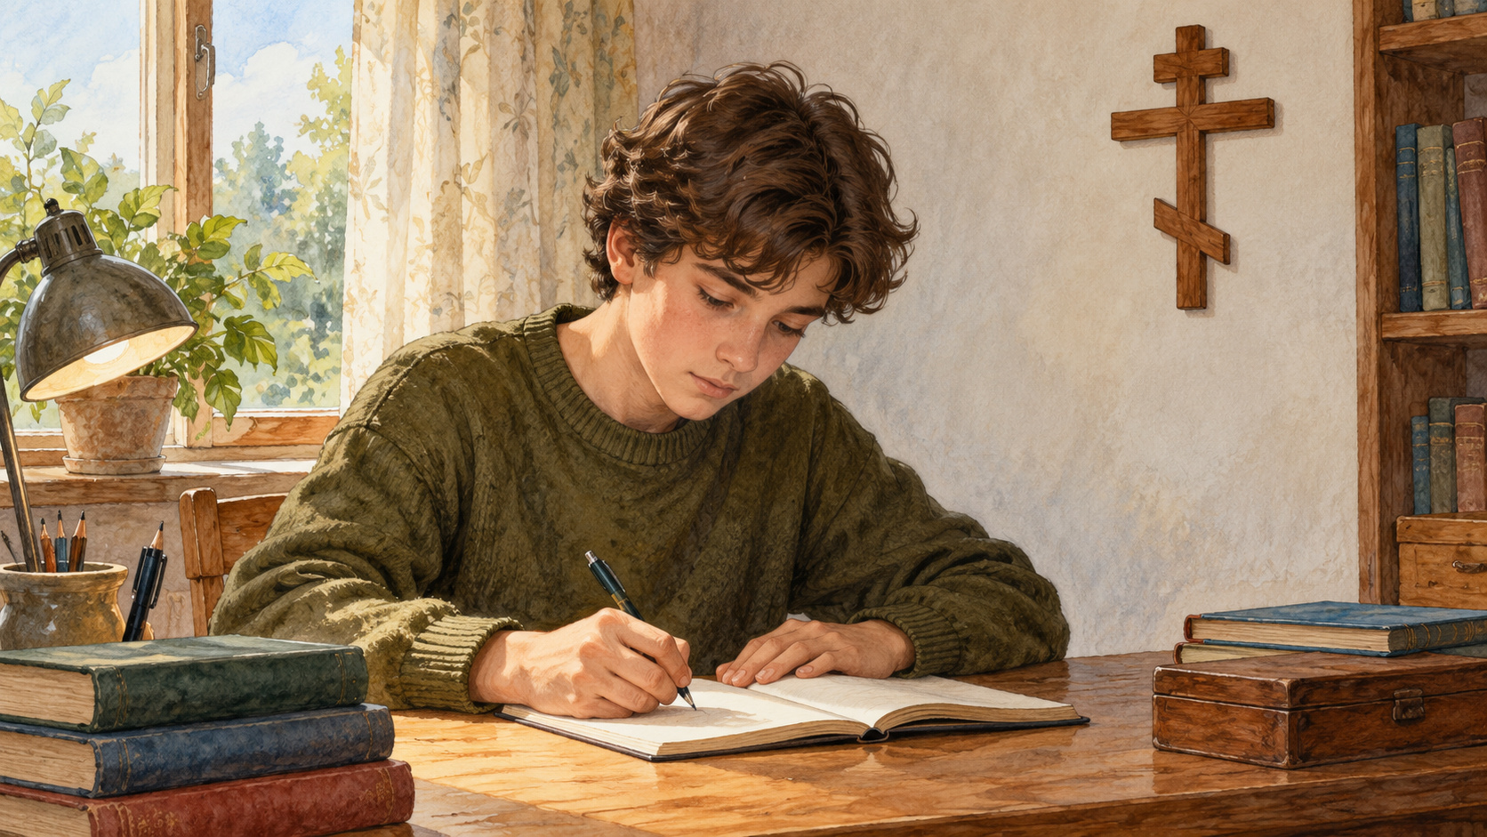
Мой следующий шаг
Моё чувство и нужда.
Обещание и результат.
Чужое добро и неизвестное.
Спокойная просьба.
Благодарность.
Доброе действие и время.
Господи Иисусе Христе, прости мою зависть и ропот.
11
Notes:
Этап 11. 3 мин.
Реплика: Выбери настоящий или вымышленный случай. Что мне действительно нужно? Что мне обещали? Что получил другой? Какой вопрос, благодарность или помощь станут моим следующим шагом?
Как провести: Участники заполняют шесть полей личного листа. Можно назвать только выбранную фразу. Затем короткая тишина и авторская молитва. Лист остаётся у подростка.
Вопрос: Что я могу сделать, даже если чувство сравнения ещё осталось?
Ориентир: Проверить факты, назвать свою нужду, попросить выполнить обещанное, поблагодарить за полученное, порадоваться за другого или помочь. Обращение к Богу помогает бороться с завистью без самообесценивания.
Ритм: 2 минуты — личный лист; 1 минута — тишина и молитва.
Авторская молитва: Господи Иисусе Христе, прости мою зависть и ропот. Помоги мне видеть Твою милость, благодарить за полученное и радоваться добру для другого. Научи спокойно говорить о настоящей несправедливости и самому помогать ближнему. Аминь.
Источник: https://bible.by/syn/40/20/. Синодальный перевод — общественное достояние. Полное Мф. 20:1–16. Сценка по притче, пять представителей не означают общее число работников. Пять приглашений, плата от последних к первым, каждому по динарию. Первым договор исполнили. Притча о Царстве Небесном и милости, не универсальное правило оплаты или оценок. Современные случаи и молитва авторские. Крест православный восьмиконечный, иконы не изображены. Учителю: https://azbyka.ru/otechnik/Feofilakt_Bolgarskij/tolkovanie-na-evangelie-ot-matfeja/20.

Slide 12
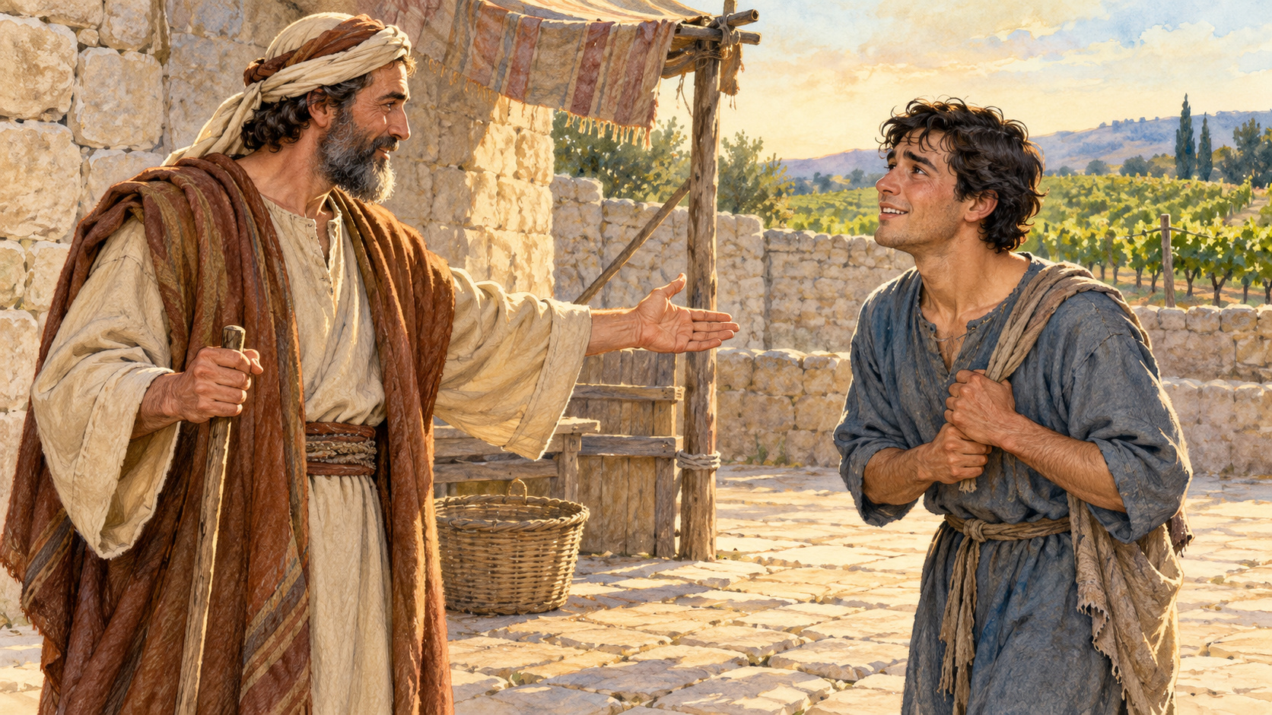
Милость и моя ценность
«Первый работник
получил…»
«Если другому помогли,
я могу…»
Назови свой следующий шаг.
Божья милость даёт место и пришедшим поздно.
12
Notes:
Этап 12. 2 мин.
Реплика: Заверши две фразы: «Первый работник получил…» и «Если другому помогли, я могу…». Какое действие я выберу при следующем сравнении?
Как провести: Выслушайте два коротких ответа. Каждый отмечает свой первый шаг и время. На следующей встрече можно добровольно рассказать о попытке и о том, что ещё трудно.
Вопрос: Чему притча учит в отношении Бога и ближнего?
Ориентир: Принимать Божью милость без требования быть выше другого. В истории хозяин выполнил договор и проявил щедрость. В жизни можно радоваться чужому добру и спокойно просить о собственной нужде.
Ритм: 1 минута — ответы; 1 минута — шаг и завершение.
Источник: https://bible.by/syn/40/20/. Синодальный перевод — общественное достояние. Полное Мф. 20:1–16. Сценка по притче, пять представителей не означают общее число работников. Пять приглашений, плата от последних к первым, каждому по динарию. Первым договор исполнили. Притча о Царстве Небесном и милости, не универсальное правило оплаты или оценок. Современные случаи и молитва авторские. Крест православный восьмиконечный, иконы не изображены. Учителю: https://azbyka.ru/otechnik/Feofilakt_Bolgarskij/tolkovanie-na-evangelie-ot-matfeja/20.

